Slide 1


Deneysel Araştırmalar Uygulama ve Araştırma Merkezi (ÇOMÜDAM)
Veteriner Hekim Sait ELMAS
ÇOMÜDAM Sorumlu Yönetici
ÇANAKKALE ONSEKZİ MART ÜNİVERSİTESİ

Slide 2
ÇOMÜDAM
Merkezimiz kurum organizasyon yapısında Rektörlük Makamına bağlı bir birim olup, Tarım ve Orman Bakalığı’nın 13.12.2011 tarih ve 28141 sayılı Resmi Gazete’de yayımlanarak yürürlüğe giren ‘Deneysel ve Diğer Bilimsel Amaçlar İçin Kullanılan Deney Hayvanlarının Refah ve Korunmasına Dair Yönetmelik’ hükümlerine göre 31.01.2013 tarihinde 079 sayılı izni ile Çalışma Ruhsatını almıştır.

Slide 5
ÇOMÜDAM
Ruhsatında var olan deney hayvanlarıyla yapılan tüm çalışmalara haftanın yedi günü cevap verebilen, 2 katlı 868 m² alana sahip.

Slide 6
ÇOMÜDAM
Merkezimizde
.Merkez Müdürü
. Merkez Müdür Yardımcısı,
. Sorumlu Yönetici Veteriner Hekim,
. Anestezi Teknikeri (Sağlık)
.V.H.K.İ.
. İşçi görev yapmaktadır.

Slide 7
Merkezin Fiziki Yapılanması
İdari Bölüm (Müdür, Müdür Yrd., Vet. Hek. ve dinlenme)
Laboratuvarlar (Fizyoloji, Mikrobiyoloji, Histoloji, Kardiyovasküler Araştırma Lab.,Hücre Kültürü ve Genel Laboratuvar)
Hayvan Karantina Odaları (4 bölme)
Ameliyathane
Postoperatif Bakım Odaları
Depolar (İlaç ve Tıbbi Malzeme Deposu, Yem Deposu, Altlık Malzeme Deposu ve Yedek Malzeme Deposu)
Malzeme Yıkama Odası
Tıbbi Atık Sistemi

Slide 8
Merkez Üretimi ve Kullanımına İzin Verilen Laboratuvar Hayvanları
Sıçan
Fare
Tavşan
Kobay
MERKEZE BAĞLI ÜNİTELER
Zebra Balığı (Deniz Bilimleri ve Teknolojisi Fakültesi)
Kanatlı Ünitesi (Ziraat Fakültesi)
Hamster ve Gerbil Ünitesi (FEF)

Slide 9
Ortam Özellikleri
Makroçevre (Barınma Odası) özellikleri
Havalandırma
  Temiz hava girişi
  Kirli hava çıkışı
Sıcaklık - Oda ısısı 21 ± 2 ºC
Nisbi Nem- % 45-65

Slide 10
Aydınlatma ve Ses Kontrolü
Floresan ışık
Işık periyodu: 12:12 saat
Odada ~ 130-325, kafeste 40 lux ışık şiddeti
Ses düzeyi: 85 dB’den az - gürültüsüz ortam

Slide 11
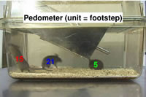
Mikroçevre (Kafes) Özellikleri
Polikarbon kafesler
Hayvan türü ve büyüklüğüne göre uygun ebatlar
Bir kafesteki hayvan sayısı
Erişkin erkek ve dişilerin ayrı tutulması
Uygun yem seçimi (pelet yem)
Hijyenik ve sürekli su sağlanması
Uygun altlık (talaş) seçimi

Slide 12
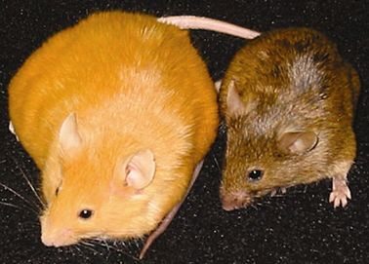
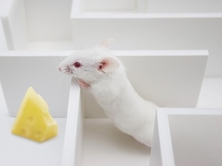
Deney Hayvanları Üretimi
Gebelik Süresi
Sıçan : 21 gün
Fare : 19 gün
Kobay : 68 gün
Tavşan : 30 gün

Slide 13
Laktasyon süresi
Sıçan : 21 gün
Fare : 21 gün
Kobay : 30 gün
Tavşan : 30 gün

Slide 14
Deney Hayvanları Üretimi
Maturasyon Süresi (Cinsel Erginlik )
Sıçan : 2 - 2,5 ay
Fare : 2 - 2,5 ay
Kobay : 4 - 5 ay
Tavşan : 6 - 9 ay

Slide 15
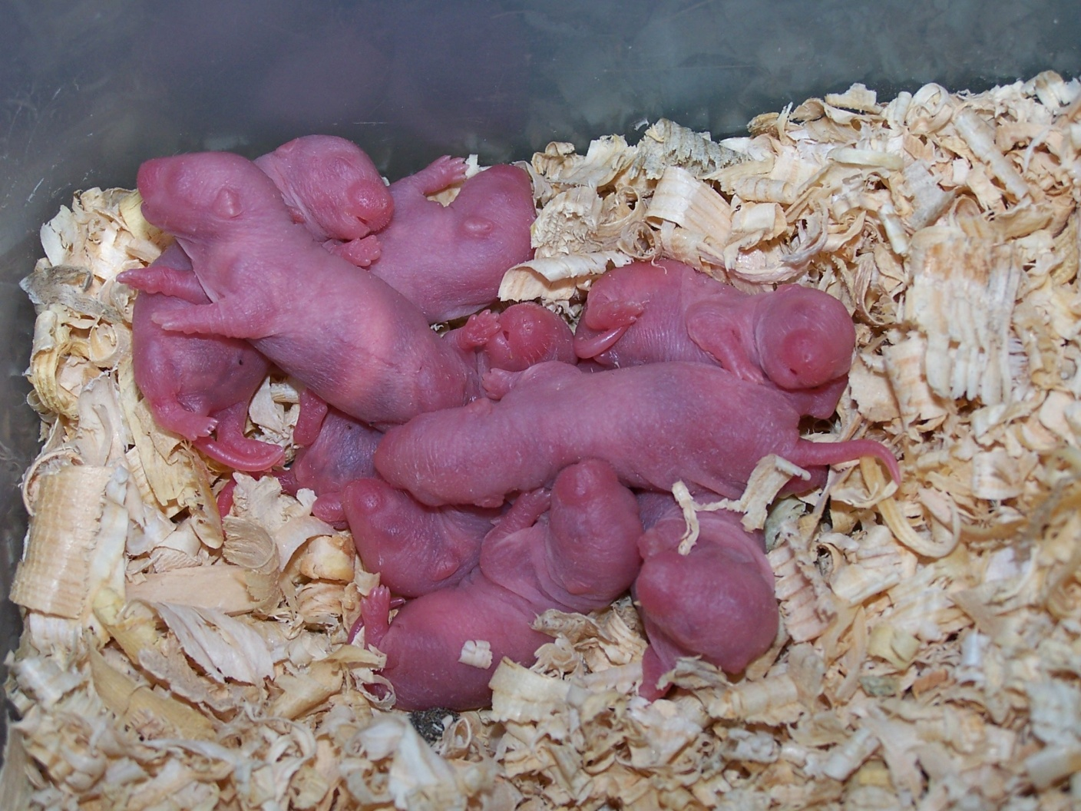

Slide 16
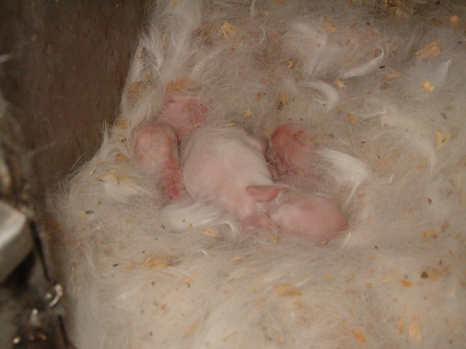

Slide 17
Hayvan Deneyleri İçin Etik Onay
Hayvanlar üzerinde araştırma yapabilmek için, 14.02.2014 tarihli ve 28914 sayılı Resmi Gazete’de yayımlanan, Tarım ve Orman Bakanlığının hazırladığı ‘Hayvan Deneyleri Yerel Etik Kurullarının Çalışma Usul ve Esaslarına Dair Yönetmelik’te belirtilen hususlara uyulması gerekmektedir.

Slide 18
Etik Kurul Onayı
Etik Kurul Onayı almış bir deneysel proje, proje yöneticisinin imzalamış olduğu protokol ve etik kurula vermiş olduğu beyanlara bağlı kalmak koşulu ile araştırma merkezimizde yapılabilir.
Proje yürütücüsü ve diğer araştırmacılar bu aşamadan itibaren etik kurula vermiş oldukları beyanlara uymayı taahhüt etmiş ve hukuksal açıdan her türlü sorumluluğu üstlenmiştir.

Slide 19
LÜTFEN DİKKAT !!!
Hayvan talebinde bulunan araştırmacı deney hayvanı ücretlerini merkez döner sermaye hesabına yatırdıktan sonra deney hayvanları araştırmacıya teslim edilecek olup, hayvanların teslim edilme süresi 100 gün olarak düşünülerek planlama yapılmalıdır.

Slide 20
comudam.comu.edu.tr
merkez mail :comudam@comu.edu.tr
saitelmas@comu.edu.tr
GSM: 0.539.686.29.96
            TEŞEKKÜRLER

